Slide 1
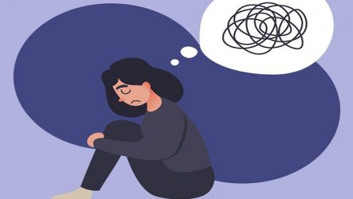
VAKALARLA DEPRESYON
KTÜ Tıp Fakültesi Aile Hekimliği A.B.D.
Arş. Gör. Dr. Bilgehan Tataroğlu

Slide 2
Sunum Planı
Tanım
Epidemiyoloji
Tarama
Tanı
Tedavi
Sevk kriterleri
Vakalar

Slide 3
Öğrenim Hedefleri
Depresyon tanımını ve sınıflamasını yapabilmek
Depresyon taraması hakkında bilgi sahibi olmak
Depresyon semptomlarını sayabilmek
Depresyon tanısı koyabilmek
Depresyon ayırıcı tanıları hakkında bilgi sahibi olmak
Depresyon tedavisi hakkında bilgi sahibi olmak
Sevk kriterleri hakkında bilgi sahibi olmak

Slide 4
Tanım
Depresyon her biri iki haftadan fazla süren, depresif ruh hali-üzüntü, çökkünlük, boşluk, çaresizlik hissi ilgi ve istek kaybı ile kendini gösteren duygu durum bozukluğu atağıdır.

Slide 5
Epidemiyoloji
Depresyon dünya genelindeki yetişkin popülasyonunda oldukça yaygındır.
Depresyon genel popülasyonda en sık görülen psikiyatrik bozukluktur
Major depresyon için yıllık prevalans oranları genel populasyonda yaklaşık %6
Majör depresyon ve kalıcı depresif bozukluğun (distimi) yaşam boyu yaygınlığı yaklaşık yüzde 12'dir
En sık 25-44 yaş arasında görülür
Birinci basamaktaki prevalansı > %10

Slide 6
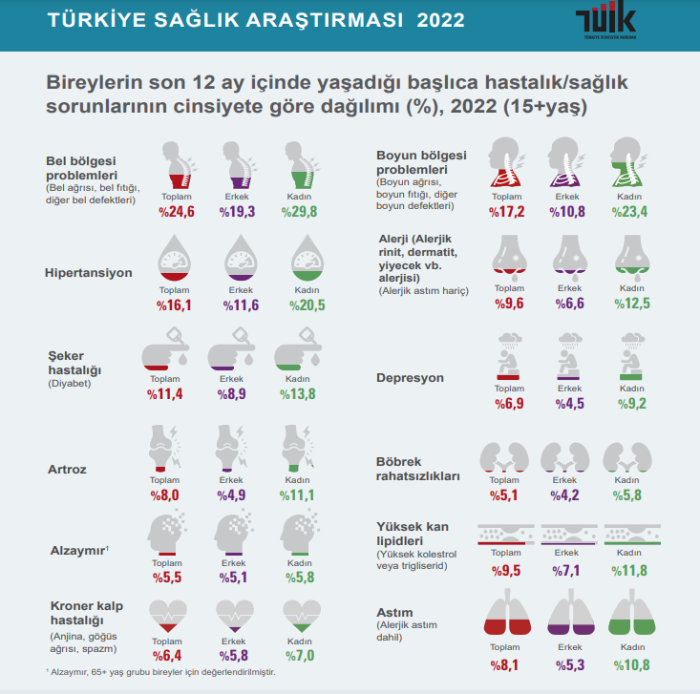

Slide 7
Etyoloji
Biyolojik → Biyolojik aminler (Nörotransmiterler)
Nöroendokrin bozukluklar
Kalıtımsal nedenler
Beyindeki yapısal değişiklikler
Uyku bozukluklar
Psikososyal → Yaşam olayları ve çevresel etkenler
Hastalık öncesi kişilik
Psikoanalitik kuram (Freud)
Ego psikolojisi
Kognitif (bilişsel) kuram
Davranışçı kuram

Slide 8
Risk Faktörleri
• Cinsiyetin kadın olması 2kat
• Kadın için 35-45 yaş, erkek için >55 yaş
• Stresli yaşam olayları
• Sosyal desteğin olmaması
• Depresyon öyküsü
• Ailede depresyon ya da suisid
• Tıbbi komorbidite(eşlik eden hastalıklar)
• Düşük sosyo-ekonomik düzey
• Alkol/madde kullanımı
• Post partum dönem

Slide 9

Tarama
Teşhis edilmeyen depresyon, yaşam kalitesinin azalmasının yanı sıra ölüm riski ve diğer olumsuz sağlık sonuçlarıyla da ilişkilidir.
Birinci basamak hekimleri psikiyatrik bir sorunu olabilecek hastalar ile en sık karşılaşan hekim grubudur
Bu nedenle sistematik tarama büyük önem taşır.

Slide 10
Depresyon Tanı ve Derecelendirme Ölçekleri
Hasta Sağlığı Anketi-2(PHQ-2)
Hasta Sağlık Anketi-9 (PHQ-9)
Beck Depresyon Envanteri (BDE) veya Beck Depresyon Envanteri-II (BDE-II)
Hamilton Depresyon Derecelendirme Ölçeği
Depresif Semptom Hızlı Envanteri (QIDS)
Zung Öz-Puanlama Depresyon Ölçeği
Epidemiyolojik Araştırmalar Merkezi-Depresyon Ölçeği (CES-D)
Beck İntihar Düşüncesi Ölçeği
Geriyatrik Depresyon Ölçeği (YDÖ)
Notes:
Qıick inventory of depressive symptomatology QIDS
Ölçek tabanlı bakım qıick inventory of depressive symptomatology QIDS
0-5 şiddetli değil
6-10 hafif
11-15 orta
16-20 şiddetli
21-27 çok şiddetli

Slide 11
Tarama
1. Geçtiğimiz 2 hafta içinde kendinizi düşkün, çökkün veya çaresiz hissettiniz mi ?
2. Geçtiğimiz 2 hafta içinde bir şeyler yapmak için kendinizi ilgisiz veya keyifsiz hissettiniz m i?
Bu iki sorudan birine verilen olumlu yanıt, major depresyon gibi bir depresif bozukluğun olup olmadığını veya depresyonun ciddiyetini belirlemek için, klinik görüşme veya DSM-V tanı ölçütleri gibi daha ayrıntılı incelemeyi gerektirir.
Notes:
ABD Koruyucu Hizmetler Çalışma Grubu ve Amerikan Aile Hekimleri Akademisi, birinci basamakta çökkün duygudurum ve anhedoniyi sorgulayan iki soru ile depresyonun taranmasını önermektedir.

Slide 12
Taramaya iki adımlı yaklaşım
●Adım 1 – İki soruluk ekranı veya Hasta Sağlığı Anketi-2'yi (PHQ-2) kullanarak kısa bir ekranla başlayın.
●Adım 2 – Tarama testi pozitif çıkan bireyler, Hasta Sağlığı Anketi-9 (PHQ-9) ile ek taramaya tabi tutulmalıdır.

Slide 13
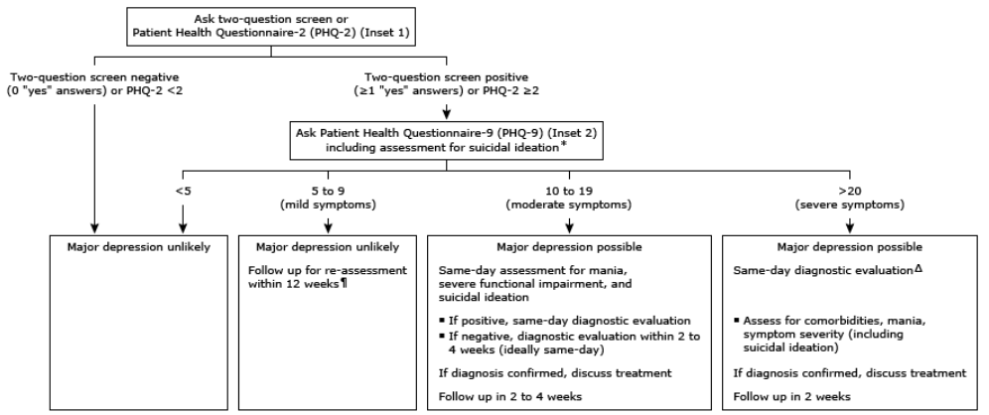
Tarama

Slide 14
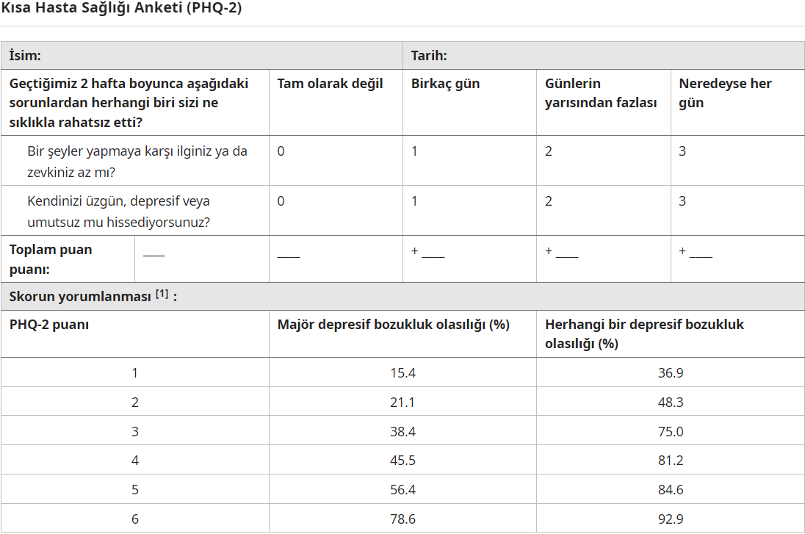

Slide 15
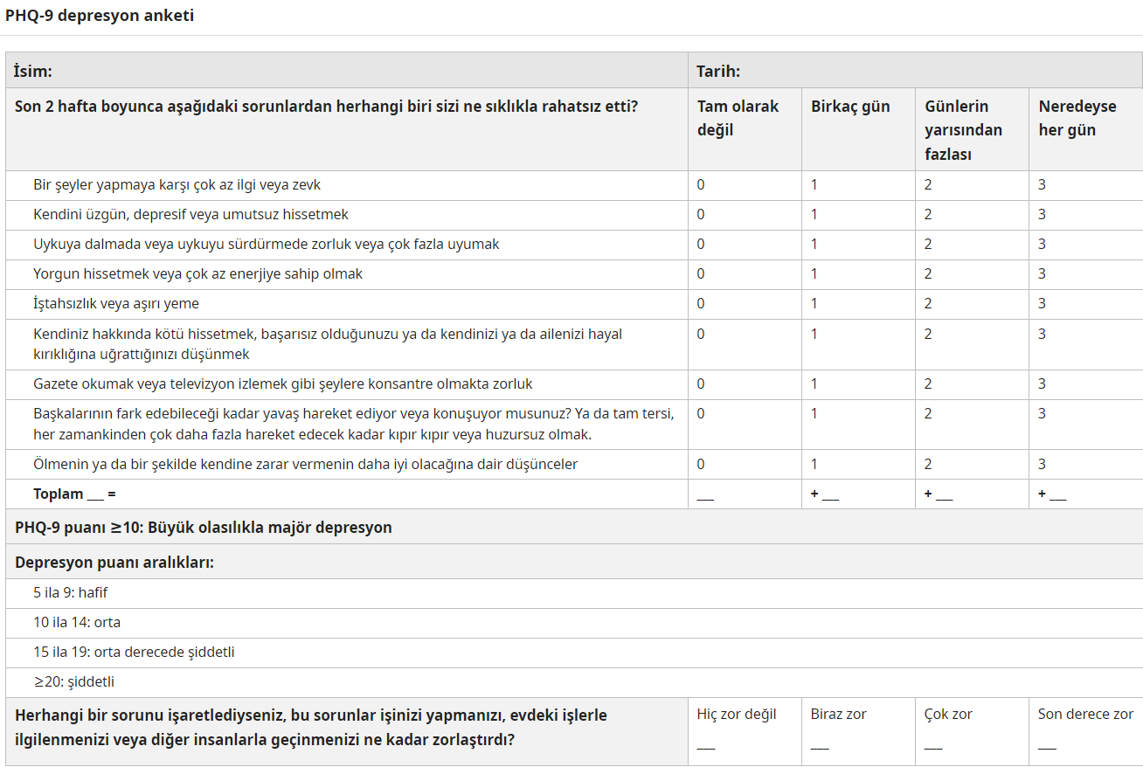

Slide 16
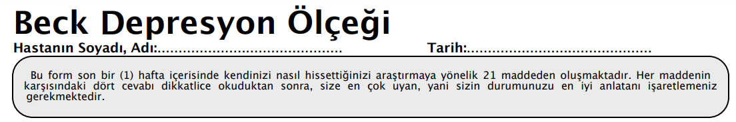
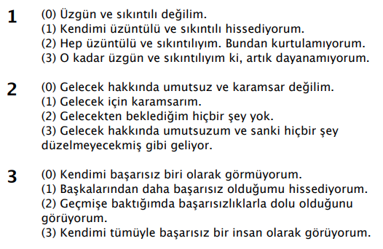

Slide 17
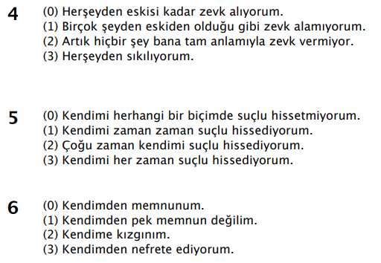

Slide 18
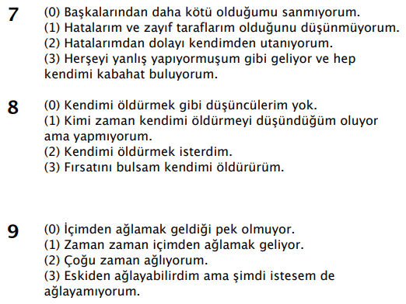

Slide 19
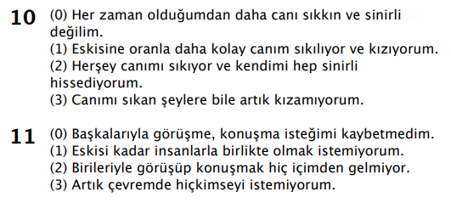
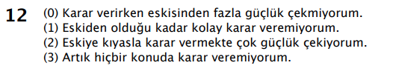

Slide 20
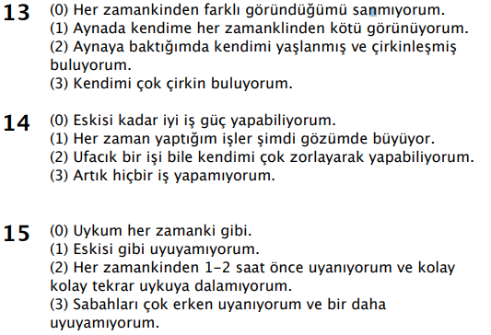

Slide 21
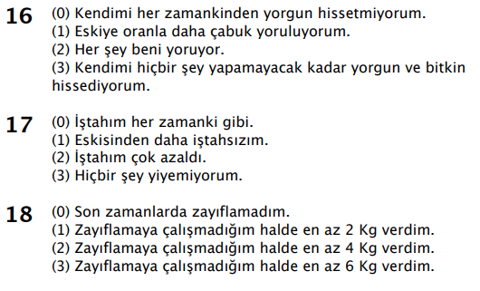

Slide 22
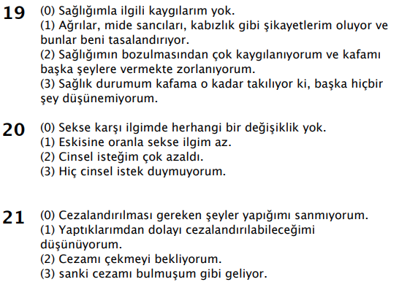

Slide 23
Beck Depresyon Ölçeği
0-9: depresyon yok
10-18: hafif depresyon
19-29: orta derecede depresyon
30-63: ağır depresyon

Slide 24
0-7 puan depresyon olmadığını
8-15 puan arası hafif derecede depresyonu
16-28 arası orta derecede depresyonu
29 ve üzeri ağır derecede depresyonu göstermektedir.

Slide 25
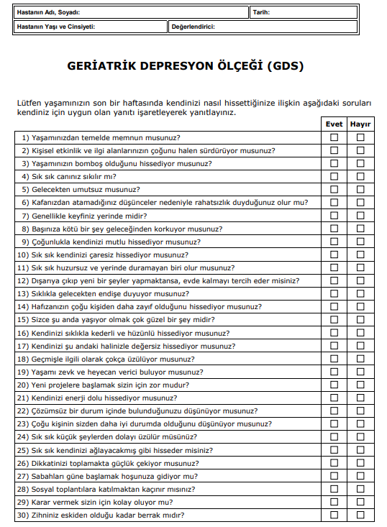
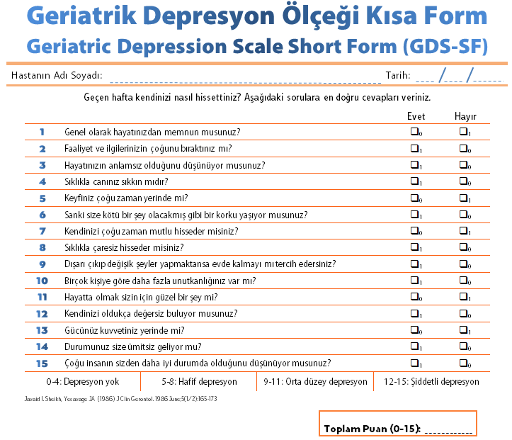
Notes:
0 – 10 puan “depresyon yok” , 11 – 13 puan “muhtemel depresyon” 14 ve üzeri puan “kesin depresyon”

Slide 26
Semptomlar
Depresyon duygusal, bilişsel ve fiziksel belirtilerden oluşur.
Yaşamdan zevk almama,
İlgi azalması veya kaybı,
Konsantrasyon bozukluğu,
Değersizlik-suçluluk düşünceleri,
İntihar düşünceleri,
Umutsuzluğun yanında uyku değişiklikleri,
İştah değişiklikleri,
Psikomotor yavaşlama veya ajitasyon,
Enerji azlığı,
Cinsel istekte azalma olarak kendini gösterir.

Slide 27
Hastalık Seyri
Depresif bozukluklar artan ve azalan semptomlarla kronik seyir gösterme eğilimindedir.
Hastalığın şiddeti tedavisiz kalma süresi ile artar.

Slide 28
Hastalık Seyri
Major depresyon başlangıcı herhangi bir yaşta olabilir
Ortalama başlangıç yaşı 30 dur.
Depresyon yüksek oranda tekrarlayıcı bir rahatsızlıktır.
Her epizot bir sonraki epizot olasılığını arttırır.
Tek atak geçiren hastalarda depresyonun yaşam boyu tekrarlama olasılığı %50
≥3 atak geçiren hastalarda tekrarlama olasılığı neredeyse %100

Slide 29
Hastalık Seyri
Başlangıç tedavisi alan hastaların önemli bir kısmında tedaviye cevap alınabilmesi için 8 hafta veya daha uzun süre tedavi gerektiği gözlenmiştir.
Her ne kadar hastaların çoğu tedaviyle normal fonksiyonlara dönüp depresyon atağından çıkmışsa da hastaların %15 i psikososyal fonksiyonun kötüleşmesi ve intihar açısından daha yüksek risk taşıyan sürekli ve aralıksız bir seyir gösterir.

Slide 30
Duygudurum Bozuklukları
Depresif Bozukluklar
Bipolar Bozukluklar

Slide 31
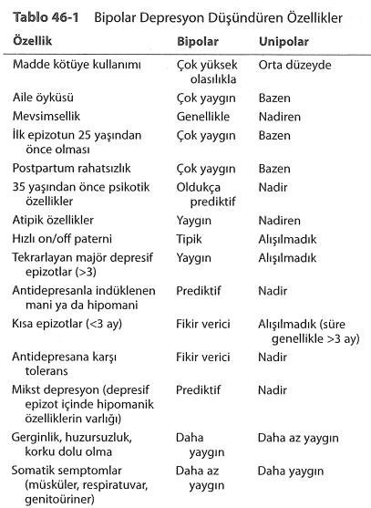
Unipolar depresyonun bipolar depresyondan ayırt edilmesi kritiktir
Bipolar bozukluğun yanlış tanısı, yanlış tedaviye, kötüleşmesine, maniye ve hızlı duygudurum değişimlerine, daha fazla intihar girişimine ve daha yüksek mortaliteye neden olabilir.
Birinci basamak hekimi bipolar bozukluk tanısı koyduğunda hastayı tedavi için uzmana sevk etmelidir.

Slide 32
DSM V’ E Göre Depresif Bozukluk Alt Grupları
1.Majör depresif bozukluk
2. Distimik bozukluk
3. Yıkıcı duygu durumu düzenleyememe bozukluğu
4. Premenstrüel disforik bozukluk
5.Madde/ İlaç kaynaklı depresif bozukluk
6. Başka medikal duruma bağımlı depresif bozukluk
7. Diğer belirtilen depresif bozukluk
8. Tanımlanmamış depresif bozukluk

Slide 33
Major Depresif Bozukluk Tanı Ölçütleri (DSM V)
Belirtiler ardışık iki hafta boyunca neredeyse her gün günün büyük kısmında ortaya çıkan aşağıdaki semptomlardan EN AZ beş tanesinin bulunması gerekir.
Semptomlardan biri depresif ruh hali veya ilgi/istek kaybı olmalıdır.
• Depresif ruh hali-üzüntü, çökkünlük, boşluk, çaresizlik hissi
• İlgi ve zevk kaybı
• Uykusuzluk veya aşırı uyuma
• Iştah kaybı ya da kilo değişikliği
• Psikomotor retardasyon veya ajitasyon
• Düşük enerji
• Kötü konsantrasyon
• Değersizlik veya suçluluk düşünceleri
• Tekrarlayan ölüm veya intihar düşünceleri

Slide 34
Major Depresif Bozukluk Tanı Ölçütleri (DSM V)
Semptomlar klinik olarak belirgin bir sıkıntıya ya da sosyal, mesleki ya da önemli diğer işlevsellik alanlarında bozulmaya neden olur.
Bu dönem, bir maddenin doğrudan fizyolojik etkilerine ya da başka bir tıbbi duruma bağlanamaz.
Majör depresif dönemin ortaya çıkışı şizoafektif bozukluk, şizofreni, şizofreniform bozukluk, sanrısal bozukluk veya diğer tanımlanmış ve tanımlanmamış şizofreni spektrumu ve diğer psikotik bozukluklarla daha iyi açıklanamaz
Hiçbir zaman manik ya da hipomanik bir dönem yaşanmamış olmalı

Slide 35
Ayırıcı Tanı
Depresyon ile ilişkili fiziksel bozukluklar
Addison
Aıds
Koroner arter hast (mı)
Kanser
Ms
Parkinson
Anemi
diabet
Akut enfeksiyon
Temporal arterit
Hipotiroidizm
Demans
İlaçlar
Kardiyovasküler ilaçlar
Hormonlar
Tipik antipsikotik ajanlar
Antienflamatuar ajanlar
Antikonvulsanlar
Depresyonu kötüleştirebilir.
Notes:
Hekim hastanın depresyonuna yol açan altta yatan bir bozukluğunn dışlanması açısından tam bir nörolojik değerlendirme yapmalıdır.

Slide 36
Depresif Hastalarda İlk Değerlendirme
1 Tanıyı koyun
2 Risk değerlendirmesi yapın : intihar riski ,diğer kişiler için riskler
3 Rahatsızlığın şiddetini belirleyin : öz bakımını yapabilme, işlevsellik ve fonksiyonel bozukluk
4 Spesifik hedef semptomları tanımlayın
Nörovejatif semptomlar (örn uyku, iştah, konsantrasyon)
Ölçüm skalalarının kullanımı
5 Rahatsızlığı komplike hale getiren faktörleri belirleyin
Alkol ve madde kullanımı , komorbid veya katkıda bulunan medikal durumlar
6 Mümkünse aileden ve arkadaşlardan bilgi toplayın

Slide 37

Depresif duygu durumla gelen her hasta suisid açısından araştırılmalı
Suisid ile ilgili soru sormak suisid riski yaratmaz

Slide 38

İntihar Riskinin Taranması
Bütün intiharların %60 ı duygudurum bozuklukları olan hastalarla ilişkili
Hiçbir kesin intihar risk değerlendirme aracı bulunmamasına rağmen intihar risk faktörleri tanımlanmıştır
Mevcut depresyon düzeyi
Semptomların şiddeti
Umutsuzluk duygusu
Mevcut intihar düşünceleri ve davranışlar geçmişteki girişimler
Madde ve alkol kullanımı
Mevcut anksiyete varlığı
Öldürücü ajanlara erişim
Psikoz varlığı
Yakınlarından alınan bilgiler
Semptomlar kötüleşirse intihar planı veya aktif hazırlık saptanırsa hasta hastaneye yatırılıp gözlem altında tutulmalıdır

Slide 39
Majör Depresyonda Başlangıç Tedavisi
1. Hastayı eğitin rahatsızlığın detayları , tedavi seyri, prognoz ve tedavinin amacı(semptomların remisyonu)
Genel sağlığın önemi; egzersiz, uyku hijyeni, beslenme
Mümkün olduğunca ailenin katılımı
Diğer sağlık çalışanları ile koordinasyon
Destek grupları için kaynak listesi ve terapi için sevk
Notes:
Depresyon nedir?
Depresyon, tedavi edilebilir
Herkesin başına gelebilecek bir durumdur
Bir zayıflık değildir
Güvendiğiniz biri ile duygularınız hakkında konuşun
İyi olduğunuz zamanlarda yapmaktan hoşlandığınız etkinlikleri yapın
Bağlarınızı koruyun. Aileniz ve arkadaşlarınızla iletişiminizi koparmayın

Slide 40
2.Uygun tedavi seçeneklerinden birini seçin
Hastanın antidepresan kullanımı ve yanıt öyküsü
Antidepresan yanıtı ile ilgili aile öyküsü
Antidepresana yanıt süreci
Majör Depresyonda Başlangıç Tedavisi

Slide 41
Majör Depresyonda Başlangıç Tedavisi
3. Uygun doz ile ilaca ve doz titrasyonuna başlayın
İlaçların sık görülen yan etkileri
Notes:
Depresif semptomlar remisyona gireceği, yan etkilerin minimal olduğu doz etkin doz
İlaçlar düşük dozlarda başlanarak basamaklı olarak artırılmalı ve azaltarak sonlandırılmalı
İstenen esas etki geç başlar (3 hafta)

Slide 42
Majör Depresyonda Başlangıç Tedavisi
4. Tedavinin etkinliğini değerlendirmek için depresyon değerlendirme ölçeklerinden biri kullanılmalı

Slide 43
Majör Depresyonda Başlangıç Tedavisi
5. Takipleri 2-4 haftalık randevularla planlayın
Notes:
Yan etkiler için 1 hafta sonra kontrol

Slide 44
Tedavi
Psikoterapi
Farmakolojik Tedavi
Egzersiz
Kombine tedavi
EKT (Elektro Konvülziv Tedavi)
Notes:
Bazı çalışmalar egzersiz programlarının, tek başına ilaç tedavisine kıyasla olumlu etkilerini göstermektedir.
Meditasyona dayalı bilişsel terapininde tedavide etkin olduğu ve major depresif bozukluğun nüksünü azalttığı gösterilmiştir.
Akran desteği, egzersiz, iyi beslenme, gevşeme uygulamaları, keyif alınan aktivitelere zaman ayırma, ulaşılabilir küçük hedefler belirleme gibi başa çıkma ve yönetim stratejileri de yardımcı olmaktadır.

Slide 45
Tedavi
Güvenli
Etkin
Ekonomik
Kullanımı basit ajanlar seçilmelidir.

Slide 46
Tedavi
Hastanın yaşı
Eşlik eden hastalık
Eşlik eden ilaç kullanımı
Geçmiş ve mevcut tedavi yanıtı önemlidir.

Slide 47
Psikoterapi
Hafif- orta derecede major depresif bozukluğun başlangıç tedavisi olarak tek başına etkin psikoterapi yeterli
Ancak psikoterapiyi antidepresan ilaçlarla birleştirmenin, orta-şiddetli majör depresif bozukluğu olan hastalar için daha uygun olabileceği belirtilmiştir
Psikoterapi ve farmakoterapinin birlikte kullanılması genellikle bu tedavilerin tek başına kullanılmasından daha iyi sonuçlar vermektedir.

Slide 48
Psikoterapi
Bazı psikoterapi tipleri;
  Bilişsel terapi
  Davranışçı terapi
  Bilişsel davranışçı terapi(BDT)
  Kişilerarası psikoterapi
  Psikodinamik terapi
BDT kişinin olumsuz düşüncelerini, duygularını, inançlarını ve davranışlarını tespit edip bunları olumlu karşılıklarıyla değiştirmeye odaklı
Notes:
en etkili psikoterapi yöntemlerinden biri bilişsel davranışçı terapidir (BDT
Bu yöntem hastaların yeni yaşadıkları stresli durumların yanında eski travmalarıyla da başa çıkabilmelerini sağlar.

Slide 49

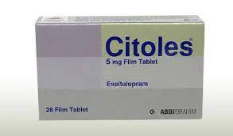
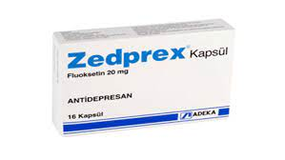
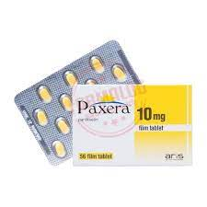
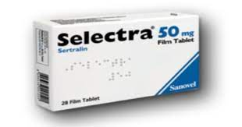
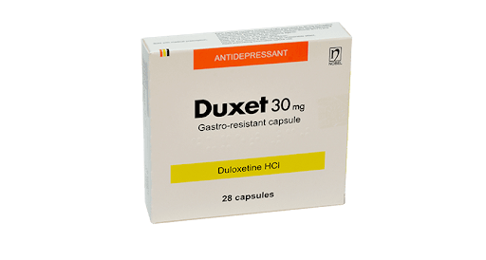
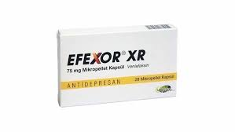
Farmakolojik Tedavi
SSRI | Başlangıç dozu(mg/gün) | Günlük doz aralığı(mg)
Sitalopram | 20 | 10-60
Essitalopram | 10 | 5-30
Fluoksetin | 20 | 20-80
Paroksetin | 20 | 20-60
Sertralin | 50 | 50-200
SNRI | Başlangıç dozu(mg/gün) | Günlük doz aralığı(mg)
Duloksetin | 30 | 30-120
Venlefaksin | 75 | 150-300

Slide 50
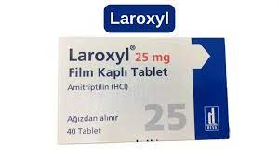
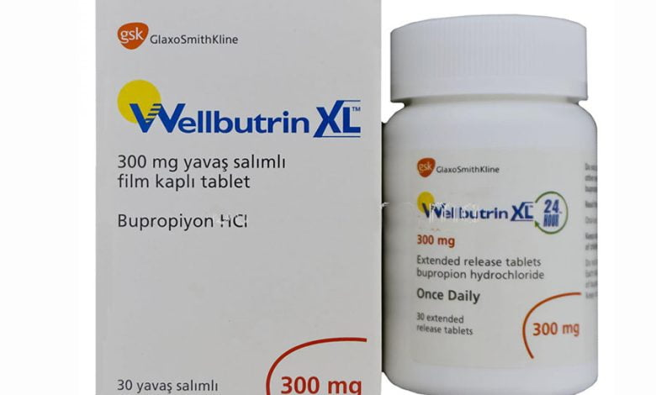
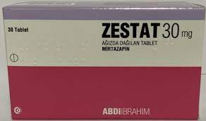
TSA | Başlangıç dozu(mg/gün) | Günlük doz aralığı(mg)
Amitriptilin | 50 | 100-300
İmipramin | 50 | 100-300
Nortriptilin | 25 | 50-200
Desipramin | 50 | 100-300
İlaç Adı | Başlangıç dozu(mg/gün) | Günlük doz aralığı(mg)
Bupropion | 150 | 300-450
İlaç Adı | Başlangıç dozu(mg/gün) | Günlük doz aralığı(mg)
Mirtazapin | 30 | 30-60
Notes:
Bupropion norepinefrin dopamin geri alım inh
Mirtazapin nörepinefrin serotonin modülastörü

Slide 51
Farmakolojik Tedavi
Antidepresanların tedavide birbirlerine belirgin üstünlüğü YOK
SSRI’lar toleransı daha kolay olan yan etkileri nedeniyle ilk sırada tercih edilmekte
Gebeliğin ilk 3 ayında tek seçenek EKT
Antidepresan tedavi sırasında alkol alınmamalı
Uykusuzluk için→ mirtazapin gibi sedatif
Letarji ve somnolans için →bupropion gibi aktive edici bir ilaç seçilmeli

Slide 52
Farmakolojik Tedavi
Antidepresan ilaçlar hafif semptomları olan major depresif bozukluk için ilk tedavi olarak verilebilir, ancak orta-ciddi derecedeki semptomları olanlar için mutlaka kullanılmalıdır.
Tedaviye başladıktan 6-8 hafta sonra semptomlar da iyileşme görülmelidir.

Slide 53
Farmakolojik Tedavi
Bu ilaçlar (benzodiazepinlerdışında) bağımlılık yapmaz.
SSRI ve MAO tedavileri ilke olarak kombine edilmemeli, geçiş yapılacaksa da arada 2 hafta bir temizlenme suresi verilmeli
İlaç tedavisinin 7. gününden itibaren bir süre intihar olasılığı artar, yakın takip gerekir.
Tedavinin etkinliğini değerlendirmek için depresyon değerlendirme ölçeklerinden biri kullanılmalı
Akut hastalar 1-2 haftada bir, idame tedavi sırasında 1-2 ayda bir görülmeli

Slide 54
Farmakolojik Tedavi
SSRI’lar toleransı daha kolay olan yan etkileri nedeniyle ilk sırada tercih edilmekte
Ciddi yan etki potansiyeli ve diyet kısıtlamaları nedeniyle MAO inhibitörleri başka tedaviye yanıt vermeyen hastalara verilebilir.
Farmakolojik tedavi başladıktan sonra 6-8 hafta içinde cevap alınmazsa ruh sağlığı merkezine sevk etmek uygundur.
Yaşlılarda kardiyotoksik etkiler nedeniyle amitriptilin, imipramin ve doxepinden kaçınmak gerekir.

Slide 55
İzlem
Takip 2-4 haftalık aralıklarla planların zamanla kontrol aralığı açılır
İstenen esas etki geç başlar (3 hafta)
Tedavi ilk atakta en az 6 ay/1 yıl, 2. atakta 2 yıl sürmeli
İlaçlar düşük dozlarda başlanarak basamaklı olarak artırılmalı ve azaltarak sonlandırılmalı
Tercih edilen anketin, başlangıç değerlenmesindeki skorunda >%50 düzelme -----> tedaviye yanıt

Slide 56
Antidepresan İlaçların Yan Etkileri
SSRI | Gİ yan etkiler bulantı ishal mide yanması seksüel disfonk baş ağrısı insomnia somnolans
SNRI | HT, terleme ,bulantı ,kabızlık, sersemlik, seksüel disfonk
TSA | ağız kuruluğu, kabızlık, bulanık görme, ortostatik hipotansiyon, kilo alma, somnolans, baş ağrısı, terleme, seksüel disfonk
Bupropion | insomnia, ağız kuruluğu, tremor, baş ağrısı, bulantı, kabızlık, sersemlik
Mirtazapin | somnolans, kilo alma, ağız kuruluğu
Trazadon | Sedasyon, ortostatik hipotansiyon, priapizm
Benzodiazepinler | Sedasyon, halsizlik, ataksi, konuşmada peltekleşme, hafıza kaybı, yorgunluk
Notes:
Gis yan etkileri zamanla azalır
Seçici serotonin geri alım inhibitörleri (SSRI'lar) (paroksetin dışında) ve serotonin ve norepinefrin geri alım inhibitörleri (SNRI'ler) genellikle önemli kilo alımına neden olmaz
paroksetin ile orta derecede kilo alımı ve bupropion ile orta derecede kilo kaybı olabilir.

Slide 57
Sevk Endikasyonları
Tanıyı netleştiremediğimiz durumlar
Hasta isteği
Psikoterapi veya davranışçı tedavi için istekte bulunan hastalar veya bunlara ihtiyacı olan hastalar
Klinik belirtiler psikotik depresyon, bipolar bozukluğu düşündürüyorsa
İntihar girişimi olmuşsa
Kendine veya etrafına zarar verme riski olan hastalar
Madde kullanımı veya demansla komorbid depresyon mevcutsa
Farmakolojik tedavi başladıktan sonra 6-8 hafta içinde cevap alınmazsa
Notes:
eksik

Slide 58
Vaka 1
38 y k hasta sekreter
Kilo kaybı, yorgunluk, üç aydır süren uykusuzluk
Genellikle yorgun hissettiğini ve uyuyamadığını için geceleri geç saatlere kadar ayakta kaldığını ifade etmekte
İşinde her zamanki gibi iyi olmadığını hissediyor

Slide 59
Vaka 1
Bir şeyleri hatırlamakta güçlük çekiyor
Eskisi kadar sık dışarı çıkmıyor en son ne zaman dışarı çıktığını, sosyal ortamlarda eğlendiğini hatırlamıyor
Haftanın çoğu zamanında kendini yorgun hissediyor
Eski biten ilişkilerini hata olarak düşündüğünden dolayı kendinde yoğun suçluluk hissediyor
Asla intihar etmeyi düşünmediğini fakat kendisini artan derecede değersiz hissettiğini ifade ediyor

Slide 60
Vaka 1
Özgeçmiş
Alkol kullanmıyor
İlaç kullanım öyküsü yok
Madde bağımlılığı yok

Slide 61
Vaka 1
Fizik muayene
Konuşma esnasında ağlayacak hale gelmekle birlikte
Genel muayene doğal
Vital bulguları doğal
Mental muayene : Belirgin depresif duygudurumda, psikomotor retardasyon
Sorulara dikkatini vermekte zorluk çekmekte

Slide 62
Vaka 1
Laboratuar
Metabolik paneli N
Tam kan sayımı N
TFT N

Slide 63
Vaka 1
En olası tanı ?
Bir sonraki adımınız nedir ?
Hastalığın yönetiminde önemli konular ve muhtemel komplikasyonları nelerdir?

Slide 64
Vaka 1
Major Depresyon
Hasta iki haftalık süre boyunca daha önceki işlevsellik düzeyinde bir değişiklik olması ile birlikte DSM-5 tanı kriterlerini karşılamaktadır

Slide 65
Vaka 1
Hastayı intihar girişimi riski açısından, ilaç tedavisi veya psikoterapi yönetimi açısından değerlendirmeliyiz
Depresyonun bazı bulguları taklit edebilen hipotiroidizm, anemi, enfeksiyon hastalıkları gibi durumları ekarte etmeli
Madde kullanımı veya alışkanlığı olmadığını saptanmalıyız
Bipolar bozukluk ve ailede duygudurum bozukluğu öyküsü araştırılmalı
İntihar düşüncesi araştırılmalı
Bu bulgulara katkıda bulunabilecek ilaç kullanımı gözden geçirilmeli
( b blokerler, steroidler, sedatifler, kemoterapi ilaçları vb.)

Slide 66
Vaka 2
62 y erkek hasta
Şiddetli depresyon nedeniyle takip edilmekte kontrole geldi
Ağlama nöbetleri, uykusuzluk, ve iştahsızlık belirtileri mevcut
İntihar düşünceleri var ve evde silah olduğunu ifade ediyor
Eşinin şeytan olduğunu söyleyen işitsel halüsinasyonları var
Semptomları maksimum doz sertralin, venlafaksin, sitaloprama rağmen azalmamış
Şuanda duloksetin kullanmakta oda semptomlarını azaltmamış

Slide 67
Vaka 2
Hangisi bu hastada semptomlarını en hızlı şekilde iyileştirmeyi sağlar?
Ekt ?
Bupropion ?
Duloksetini kesip bir MAOI başlamak ?
Davranış değişikliği ?

Slide 68
Vaka 2
Hastada intihar düşünceleri olan psikotik depresyon mevcut
Bir çok antidepresan kullanımı olup yanıt alınamamış
Bu hastanın tavsiyeler veya ilaç değişikliği veya davranış tedavisinden daha çok EKT ile fayda görmesi mümkündür

Slide 69
Vaka 3
40 y K hasta
Tekrarlayan depresyon nedeni ile tedavi almakta
Kontrole geldi
Kullandığı ilaçlar: 10 mg fluoksetin (2 ay)
Haftada bir psikoterapi alıyor
Semptomlarında biraz iyileşme olduğunu belirtiyor
İlaç yan etkisi görülmemiş
Hem eşi hem de kendisi ilaçları düzenli kullandığını söylüyor

Slide 70
Vaka 3
Bu hasta için en uygun bir sonraki adım ne olmalı ?
A-) Mevcut tedaviye devam et, biraz zaman tanı
B-) Fluoksetin dozunu günde 20 mg a yükselt ve psikoterapiye devam
C-) Fluoksetin kesilip; 10 mg/gün paroksetin başla
D-) Fluoksetine devam et ve Bupropion ekle
E-) İlaçları kes ve EKT için psikiyatri konsültasyonu ayarla

Slide 71
Vaka 3
En sık yapılan tedavi hataları veya tedaviye yetersiz cevabın en sık nedenleri ilaçların yetersiz kullanımı, tedavinin yeterli süre yapılmaması veya hastanın uygun kullanmamasıdır
Bu olguda hasta tedaviye uyumlu ve cevap alabilmek için uygun süre kullanmış ilk adım ilaç dozunu 10 mg (başlangıç dozu) → 20 mg a çıkarmaktır
Genellikle 4 haftalık tedaviye rağmen cevap yetersizse doz arttırılmalıdır.

Slide 72
Vaka 4
22 y E hasta
Depresyon tanılı ilk epizotu olan ssrı tedavisi başladığımız hastanın annesi telefon ile arıyor
Oğlunun günlerdir uyumadığını, çok hızlı konuştuğunu, satın aldığı elektronik eşyalar nedeniyle kredi kartı limitinin aştığını ifade ediyor

Slide 73
Vaka 4
Hangisi bu durumu en iyi açıklar ?
A-) Hastada ilaç yan etkisi gelişmiştir.
B-) Hasta gizlice fazla miktarda SSRI almaktadır
C-) Hastanın kullandığı SSRI altta yatan bipolar bozukluğu açığa çıkarmıştır
D-) Hastanın kullandığı SSRI hipertiroid durumu uyarmıştır.

Slide 74
Vaka 4
Bipolar hastalarda SSRI kullanımı manik duruma zemin hazırlabilir.
Antidepresan tedavi başlarken kişinin önceden yaşadığı manik epizod öyküsünün değerlendirilmesi çok önemlidir.

Slide 75
Kaynakça
Rakel Aile Hekimliği
Amerikan Psikiyatri Birliği. Ruhsal Bozuklukların Tanısal ve İstatistiksel El Kitabı, Beşinci Baskı (DSM-5), Amerikan Psikiyatri Birliği, 2013.
https://www.uptodate.com/contents/using-scales-to-monitor-symptoms-and-treat-depression-measurement-based-care?search=quick%20inventory%20of%20depressive%20symptomatology&source=search_result&selectedTitle=1~6&usage_type=default&display_rank=1
https://www.uptodate.com/contents/suicidal-ideation-and-behavior-in-adults?search=prevalence%20of%20Mood%20disorder%20in%20turkey&topicRef=1721&source=see_link
https://www.uptodate.com/contents/unipolar-depression-in-adults-assessment-and-diagnosis?search=depresyon%20&source=search_result&selectedTitle=2~150&usage_type=default&display_rank=2#H611891
Olgu Dosyaları Aile Hekimliği

